Slide 1
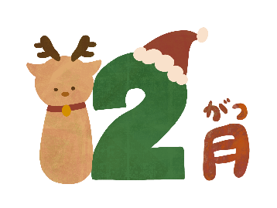
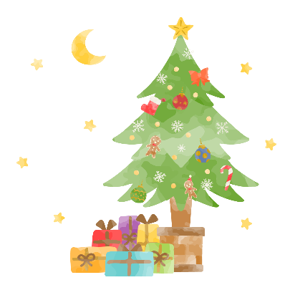



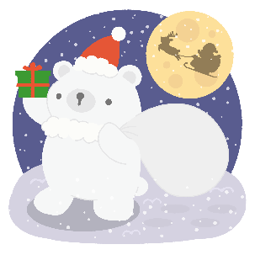
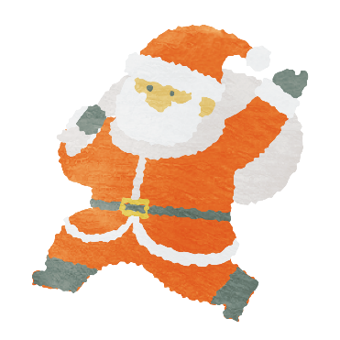
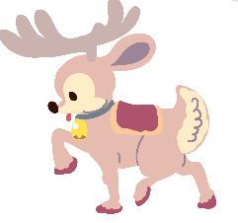
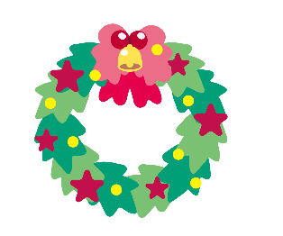

定番催事には〝今年らしさ〞が必須！
〜催事商品の当たり外れに細心の注意を！ 〜
〈2024年12月版〉
12/1 | 2 | 3 | 4 | 5 | 6 | 7 | 8 | 9 | 10 | 11 | 12 | 13 | 14 | 15 | 16 | 17 | 18 | 19 | 20 | 21 | 22 | 23 | 24 | 25 | 26 | 27 | 28 | 29 | 30 | 31 | 1/1 | 2 | 3
日 | 月 | 火 | 水 | 木 | 金 | 土 | 日 | 月 | 火 | 水 | 木 | 金 | 土 | 日 | 月 | 火 | 水 | 木 | 金 | 土 | 日 | 月 | 火 | 水 | 木 | 金 | 土 | 日 | 月 | 火 | 水 | 木 | 金
大安 | 赤口 | 先勝 | 友引 | 先負 | 仏滅 | 大安 | 赤口 | 先勝 | 友引 | 先負 | 仏滅 | 大安 | 赤口 | 先勝 | 友引 | 先負 | 仏滅 | 大安 | 赤口 | 先勝 | 友引 | 先負 | 仏滅 | 大安 | 赤口 | 先勝 | 友引 | 先負 | 仏滅 | 赤口 | 先勝 | 友引 | 先負
カイロの日 | ビフィズス菌の日 | みかんの日 | 血清療法の日 | 国際ボランティアデー | 手巻きロールケーキの日 | 大雪（たいせつ） | 有機農業の日 | クレープの日 | アロエヨーグルトの日 | 胃腸の日 | バッテリーの日 | 正月事始め | 南極の日 | 中華の日 | 紙の記念日 | 飛行機の日 | ホタテの日 | 松阪牛の日 | ワインの日 | 冬至（とうじ） | スープの日 | 不眠の日 | クリスマス・イブ | クリスマス | 風呂の日 | 国際疫病対策の日 | にわとりの日 | 福の日 | みその日 | 大みそか | 元日 | 初売り | 正月三が日
 |  |  |  |  |  |  |  |  |  |  |  |  |  |  |  |  |  |  |  |  |  | （
紅葉狩り、忘年会やクリスマスイルミネーション見物など、外出機会の多い12月。カイロなどの防寒用品は常時持つ。 | この日にちなみ、ビフィズス菌、乳酸菌、麹菌など腸内環境を整える作用のある菌が含まれる食材を促そう。発酵食品がお薦めだ。 | 風邪予防に良いとされるビタミンＣを多く含むミカンや果物を販促物でアピールしていこう。 | 仕事納めまでの残業増加などで体調を崩しやすい。栄養剤などの商品の充実を。ビフィズス菌の日、みかんの日に続き、健康訴求を高めよう。 | 募金箱のある店舗では、歳末たすけあい運動、海外たすけあい運動、震災募金などをご案内しよう。 | 毎月６日は手巻きロールケーキの日。12月はケーキや濃厚なデザートが売れるので、積極的にＰＲしよう。 | 二十四節気の一つで本格的な冬が到来する。ホット系、防寒対策商品、風邪対策商品の販売が伸長するので、欠品は禁物だ。 | この日にちなみ、有機野菜をＰＲ。ＰＯＰに産地やこだわりポイントを記してアピールしよう。 | 手巻きロールケーキの日と同様に、スイーツを強化。クリスマスケーキの前哨戦として、試食やプレミアムケーキの販促を強化しよう。 | アロエは便秘改善、胃もたれや消化不良を防ぐ効果、血糖値の上昇を抑える作用などがある。効果を添えて売り込もう。 | 忘年会が続き、飲み過ぎによる二日酔いが起きやすい頃。胃腸や口臭ケア、飲み過ぎの緩和に良いとされるウコンを用意。アロエヨーグルトの日と併せてＰＲ。 | 催事の多い時期につき、外出機会が増え、携帯やカメラの充電器の需要が高まる。充電器や撮影媒体は多めに用意しよう。 | この日を機に正月関連商品を強化、アピールする。年末年始の準備、大掃除、年賀状などの商品を展開しよう。 | 12月半ばになると寒さの厳しい日がある。カイロ、手袋、帽子、厚手の下着や靴下など防寒商品を強化する。 | 毎月15日は中華の日。この日にちなみ、関連食品を強化しよう。中華の惣菜はレパートリー豊かに。 | 近頃は、メールやＳＮＳでの新年の挨拶が増えているが、年賀状の手書きの良さをＰＲ。スタッフ手書きの見本を飾ると効果的。 | 冬休みは帰省や行楽で、飛行機、電車、車を使う機会が増える。朝晩のピーク時間はホット系の需要が高い。 | 毎月18日はホタテの日。年末年始のごちそうで需要が高まるのが刺し身、カニ、エビなどの海鮮。おせちにプラスワンするメニューとしてもお薦めしたい。 | 毎月19日は松阪牛の日。忘年会やクリスマス向けに自宅で味わうプレミアム商品をキャンペーンで展開する。 | 毎月20日はワインの日。この日を機にワインやシャンパンの試飲を行い、クリスマス本番の購入につなげたい。 | 冬至にはカボチャを食べ、ゆず湯に入る風習がある。カボチャは脳卒中や風邪予防、ゆず湯は無病息災を祈る意味があることをＰＲ。 | 温かいスープがよりおいしく感じる時季。ミネストローネ、コーンスープ、クラムチャウダーなど濃厚なスープが好まれやすい。 | 毎月23日は不眠の日。サプリやアロマ、ホットアイマスクなど睡眠の質を向上する商品を展開しよう。 | クリスマスケーキやチキン、ターキーなどの関連商品の大半はこの日に売れる。駅前店舗などでは、店頭販売も効果的。 | クリスマス商品はこの日までに売り切ること。夜間には店内を正月の飾りに替え、売場を年末年始の準備に切り替える。 | 毎月26日は風呂の日。催事中心の売場になりがちだが、大掃除用品の需要も高い。台所、風呂、トイレなどの水回り、床・窓拭き商品などを多めに持つ。 | 新型コロナウイルスの流行を機に２０２０年に制定。マスクやアルコールスプレーなど衛生用品は常に在庫を持つ。 | 毎月28日はにわとりの日。この日にちなみ、チキンを使った惣菜やお弁当を販促強化しよう。 | 正月行事本来の意味を知ることで福を招いてもらうことを目的に制定。しめ飾り、おせちなど年始の準備商品を展開。 | 毎月30日はみその日。年末はおせち料理の準備などで、調味料の需要が高まる。欠品がないようにすること。 | 年越しそば、関連商品を強化する。一年の感謝を込めて「良いお年をお迎えください」のひと言を付け加えて挨拶しよう。 | 一年の計は元旦にあり。気持ちを新たにし、お客様が気持ちよく買物ができるように、フレンドリーな接客を心掛けよう。 | 元日は休みの店舗が多いが、２日から正月セールを始める店が多くなりそうだ。冬季商品などを中心に初売セールを行おう。 | 正月商品は3日までに売り切り、4日より通常の売場に戻す。今年は4日、5日が週末なので、正月休みが長め。人の動きに注意。
「冬の味覚」に合わせた
販促計画
&
プロモーション
食の販促ポイント
旬の食材
12月の売れ筋商品
冬メニューの提案
12月の催事メニューの提案
12月の旬の食材を活用し、販促提案をしよう
12月の行事・行楽の季節商品
12月は、ワカサギ、芽キャベツなどの旬の食材
メニューで売上拡大の提案を！
売場テーマ
●クリスマスレシピ
●年末年始レシピ
《水産物》
ワカサギ、カキ
《野菜》
芽キャベツ、コマツナ
●クリスマス
●大掃除
●歳末感謝セール
●お正月
《水産物》
ワカサギの南蛮漬け
ワカサギの唐揚げ
《野菜》
芽キャベツとミニトマトのスープ
芽キャベツのアンチョビパスタ
メモ
※天気予報は、ダイキン工業株式会社が公表している
「ダイキンAIRカレンダー」を参照させて頂いております。
https://www.daikin.co.jp/otenki/calendar_web
支社 営業部 担当：
TEL：

Slide 2


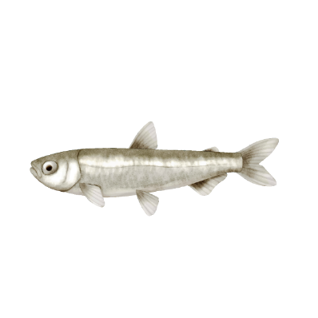
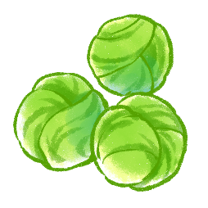
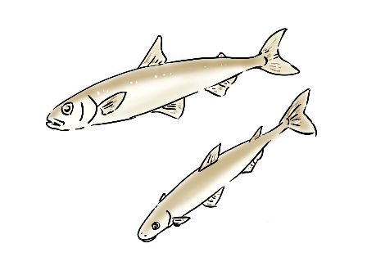
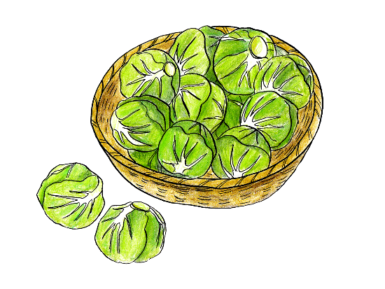
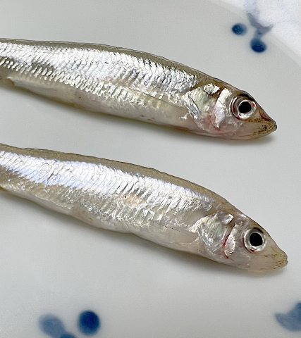
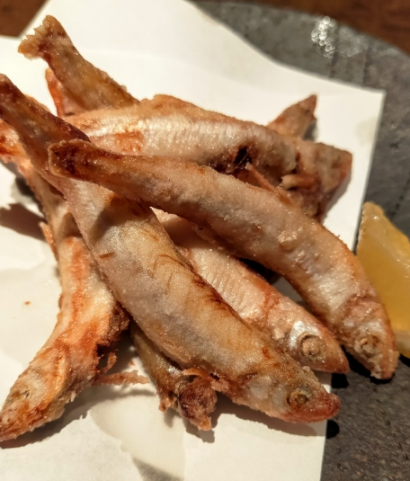
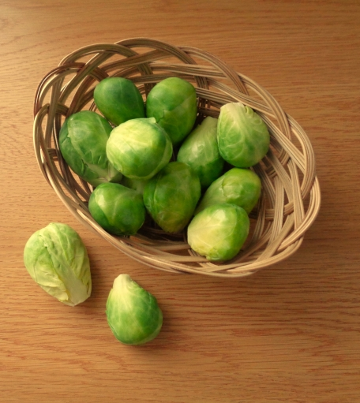
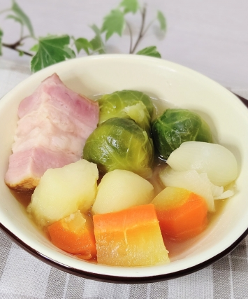
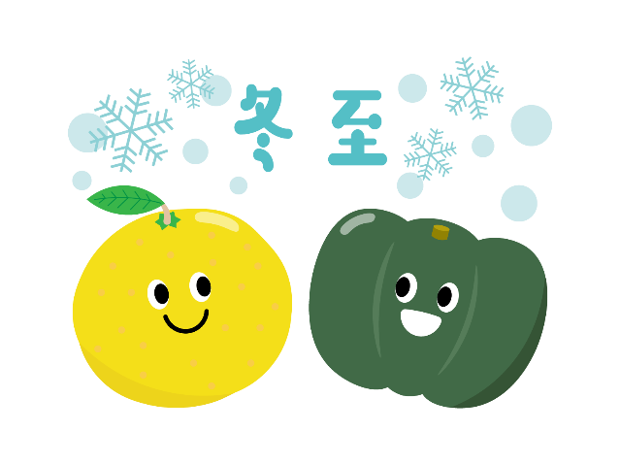

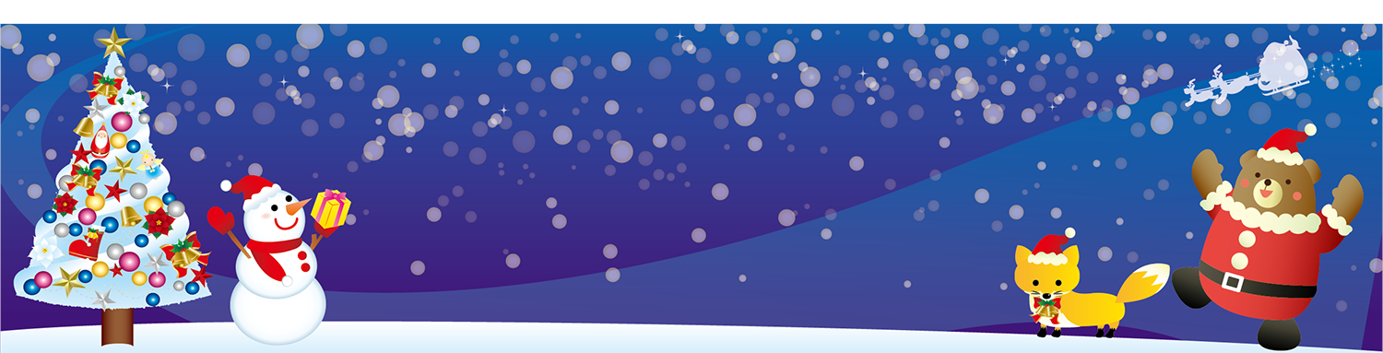
12月･･･旬の食材が盛りだくさん！ 行事や記念日に絡めた販促活動を展開しましょう！
「クリスマスモード」から「年末年始モード」への切り替えをスムーズに！
〈2024年12月版〉
ワカサギの南蛮漬け
芽キャベツとミニトマトのスープ
ワカサギ
芽キャベツ
骨まで食べられてカルシウムもたっぷり
うま味たっぷり簡単スープ
ワカサギはカルシウム、ビタミンA、ビタミンＢ2、ビタミンB12、亜鉛、セレン、EPA、DHAなどを多く含む。骨ごと食べられるワカサギは、歯や骨、ヒトの体の成長に欠かせない栄養素であるカルシウムが摂取しやすく、1回に食べる量のカルシウム含有量が魚介類の中でもトップクラスだ。その他、カルシウムを摂取することで、筋肉の収縮・弛緩やホルモンの分泌、血液の凝固などの効果がある。また、ビタミンB2は口内炎の予防に効果がある。その他、貧血予防に効果のある鉄分、老化防止に役立つビタミンEも豊富だ。
芽キャベツはβ-カロテン、ビタミンB1、ビタミンB2、ビタミンB6、ナイアシン、ビタミンC、ビタミンK、食物繊維を多く含む。ビタミンKは、血液凝固に関わる重要な栄養素で、不足すると血液の凝固に時間がかかり、出血が止まりにくくなる場合がある。また、キャベツと比べると、ビタミンCは約4倍、食物繊維は約3倍、ビタミンB2は約7倍、β-カロテンはなんと約14倍も含まれるので、お薦めの食材だ。
《材料：２人前》
ワカサギ 10尾
タマネギ 1/2個
ニンジン １/4本
小麦粉 大さじ２
揚げ油 適量
【A】
しょうゆ 大さじ３ 唐辛子（輪切り） ８〜１０個
砂糖 大さじ３ 酢 大さじ２
みりん 大さじ２ だし汁 200ml
《材料：２人前》
芽キャベツ 6個
ミニトマト ６個
薄切りハーフベーコン ２枚
水 400ml
コンソメ顆粒 小さじ２
塩・こしょう 各適量
ワカサギの選び方
芽キャベツの保存方法
新鮮なワカサギは、銀白色に輝いていて体に張りがある。鮮度が落ちると腹が弱くなって裂けるので、腹に張りのあるものを選ぶようにしよう。
芽キャベツは下茹でしてから半分に切っておくと、冷凍した後も調理しやすい。冷凍用保存袋に入れて冷凍することで1カ月程度保存可能だ。
《作り方》
１：タマネギ、ニンジンをせん切りにする。
２：鍋に【A】を入れて弱火にかけ、沸騰したら火を止め
保存容器に【A】 と（1）を入れて和える。
３：ワカサギはキッチンペーパーなどで水気を拭き取り、
小麦粉をまぶす。
４：170℃の油で2～3分揚げる。
５： （２）に（４）を入れて和え、器に盛り付ける。
冷蔵庫で1時間～1晩漬け込んでも、おいしい。
《作り方》
１：芽キャベツは根元を切り落とし、半分に切る。
２：ミニトマトはヘタを取り、半分に切る。
３：薄切りベーコンは1cm幅に切る。
4：鍋に水を入れ、中火で芽キャベツが柔らかくなるまで加熱する。
5：ミニトマト、コンソメ顆粒、薄切りベーコンを入れさらに煮込む。
６：塩・こしょうで味付けし、器に盛り付ける。
冬至（１２/２１）
１２月の販促ポイント
北半球では昼が1年のうちで一番短く、夜が一番長くなる日。古来さまざまな風習があり、カボチャを食べたり、ゆず湯に入ったり、冬至がゆとして小豆がゆを食べたりする。また、唐辛子、豆腐など「と」の付く食べ物や、大根、うどんなど「ん」の付く食べ物を食べるとよいともいわれる。
寒さが厳しくなり、野菜も不足がちだったこの時季に、十分な栄養を取って風邪などの病気を予防しようとした昔の人の知恵を活かしたい。
【重点商品】
カボチャ、カボチャを使った商品（煮物、サラダ、グラタン、ポタージュ、餅、プリン、タルト、パイ）、小豆、茹で小豆（パウチ、缶詰）、レトルトがゆ、ゆず（食用、入浴用）、ゆず茶、かんきつ系の入浴剤
【販促ポイント】
カボチャは定番の煮物に加え、カレー風味のヨーグルトサラダや揚げ物などをメニュー提案する。また、家庭や職場でのティータイム用に、カボチャを使った菓子類を同時展開する。また、気ぜわしい年末のこの時季、ゆず湯など香りを楽しむ入浴剤を使って、ゆったりお風呂を楽しんでリラックスできる提案をする。
12月に入ると、街もお客様の意識も一気にクリスマスモード。消費意欲が高まるため、タイミングを逃さずに売場展開をしよう。クリスマスの人気商品は12月前半に品切れになることも。昼の情報番組などで情報収集し、トレンドをチェック。逆に評判が良くない商品は早めに売り切るなど、当たり外れに細心の注意を払おう。
◆年末年始モード
クリスマスを過ぎるとお客様はすぐに年末年始のことを考えるようになる。年越しといえばそばだが、そばだけでなく鍋焼きうどんやきつねうどんなど、麺類全般の売場を広げて販売したい。特に銀鍋は寒さのピークに販売ピークを迎える代表商品。売れ筋商品にウエートを置き、新商品でバラエティの豊富さを演出しよう。
◆大掃除
年末が近づくと掃除用品の売上が伸びる。掃除用品は分かりやすいように、場所別に陳列しよう。雑巾やスポンジ、掃除用洗剤、ゴム手袋、パイプクリーナー、ダニ対策商品、アルコール液、網戸ブラシなど幅広くそろえたい。歯ブラシは新年を機に新しい物に替える人も多いため、買い替えを提案しよう。
大みそか（１２/３１）
１年の最後の月末で、正月の前日。正月は盆と並ぶ日本の伝統的な二大行事で、五穀豊穣と健康を授けてくれる年神様をまつるとされる。「年越しそば」は昔、金箔（きんぱく）職人が金粉を集めるのにそば粉を使ったことから、新年に金運が付くように大みそかに食べるようになったともいわれる。「おせち料理」はめでたさを重ねるという意味で重箱に詰め、屠蘇（とそ）と共にいただいて、家族の繁栄と健康を願うとされる。
【販促ポイント】
年越しそば、おせち料理など予約販売はチェックを徹底し、受け渡しミスなどのクレームゼロを目指す。おせち料理は、重箱に詰める品目やそのいわれを掲示する。その他、部門ごとに正月用品の「買い忘れチェック表」を作成し掲示する。

